Slide 1
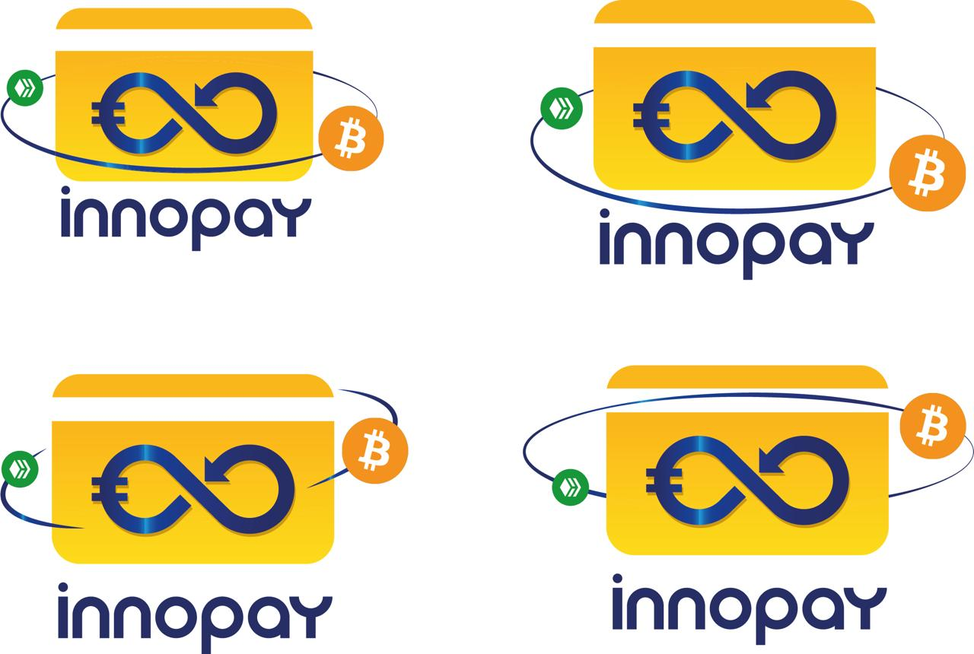
4
2-3
5
2 -3

Slide 2


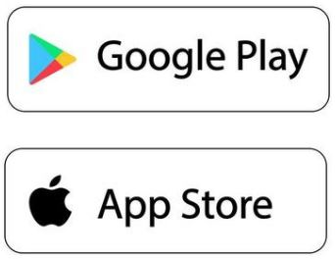

1. Scannez pour créer
un compte Innopay!
3. Commandez ici !
2. Installez le
portefeuille Hive Keychain et
importez-y le compte Innopay!
Table:

Slide 3
1. Scan to create an
Innopay account!
3. Order here!
2. Install the
Hive Keychain wallet and
import your Innopay account!
Table:

Slide 4


Slide 5
